Slide 1
Законы и средства изобразительного искусства
Подготовила: Сенкевич Дарья

Slide 2
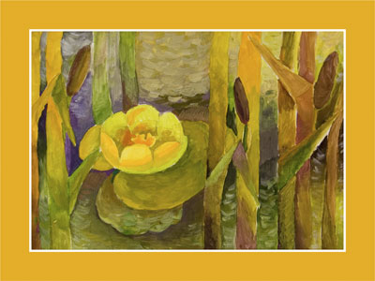
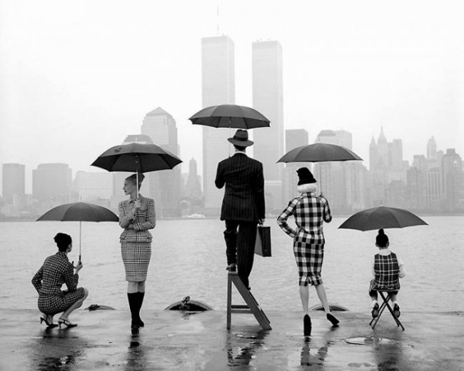
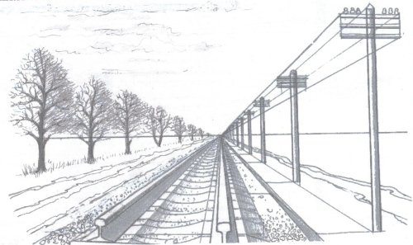
Основные законы изобразительного искусства:
Цветоведение
Композиция
Перспектива

Slide 3
Цветоведение:
Существует три основных цвета:
их нельзя получить,
смешивая другие краски,
но смешивая их,
можно получить другие цвета

Slide 5
Смешивая основные краски, получаем коричневый цвет

Slide 6
Цвета, получаемые при смешивании трех основных цветов называются составными

Slide 7
Композиция:
Композиция (от лат.compositio) – составление, объединение и гармоничное сочетание частей в единое целое и общее.
Композиция строится по определенным законам. Ее правила и приемы взаимосвязаны между собой и действуют на все моменты работы над композицией.
Композиционное решение в изобразительном искусстве связано с умелым расположением предметов и фигур на плоскости картины.

Slide 8
Основные законы композиции:
Закон целостности
Закон соподчинения
Закон равновесия

Slide 9
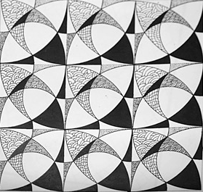
Закон целостности – объединение элементов, частей в единое целое.

Slide 10
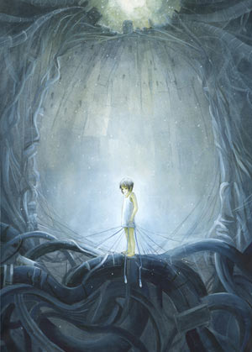
Закон соподчинения – подчинение всех элементов изображения доминанте

Slide 11
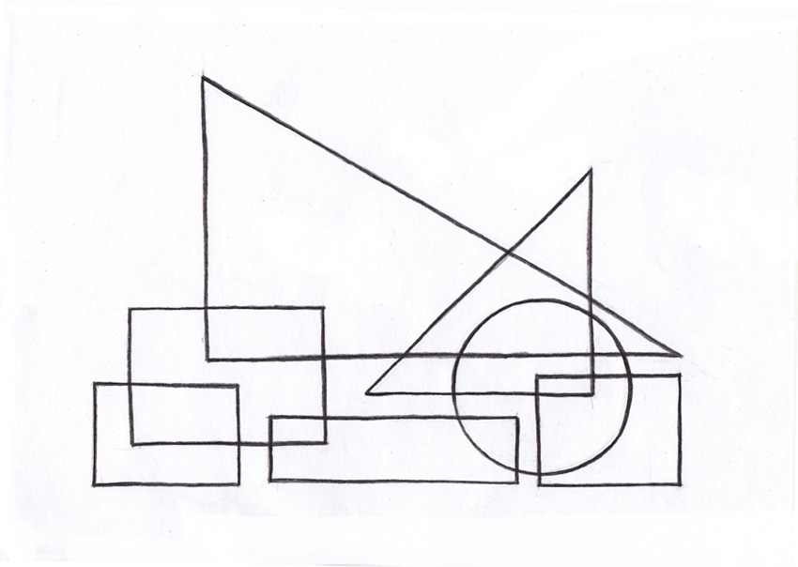
Закон равновесия – состояние композиции, при котором все элементы сбалансированы между собой

Slide 12
Правила и приемы композиции:
Доминанта
Симметрия/асимметрия
Статика/динамика
Ритм
Контрасты, нюансы, аналоги

Slide 13
Средства композиции
Формат
Композиционный центр
Равновесие
Целостность
Соподчинение
Ритм
Контраст
Динамика/статика
Симметрия/асимметрия
Доминанта

Slide 14
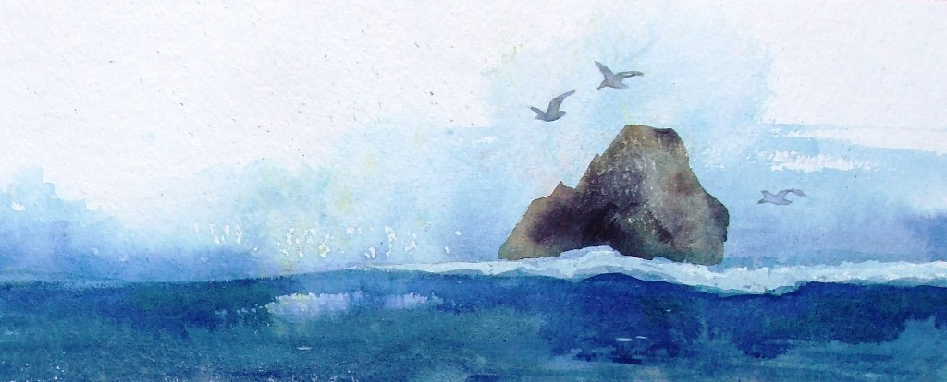
Доминанта – главный элемент композиции, которому подчиняются все остальные

Slide 15
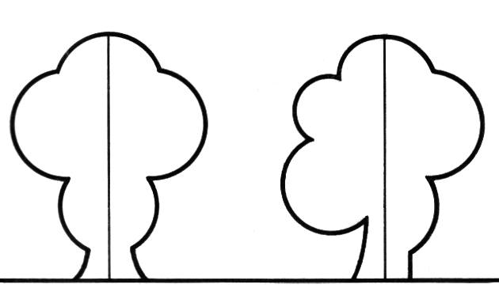
Симметрия- равномерное размещение элементов по оси
Асимметрия – неравномерное размещение элементов

Slide 16
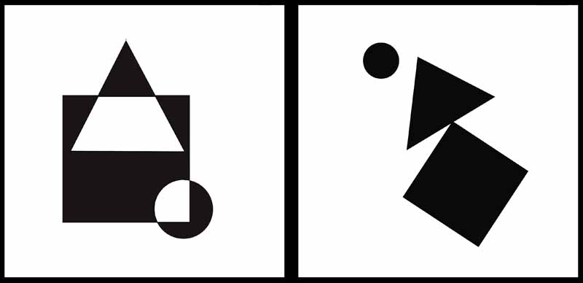
Динамичная композиция – при которой создается впечатление движения
Статичная композиция – создает впечатление неподвижности

Slide 17

Контраст – противопоставление в композиции

Slide 18
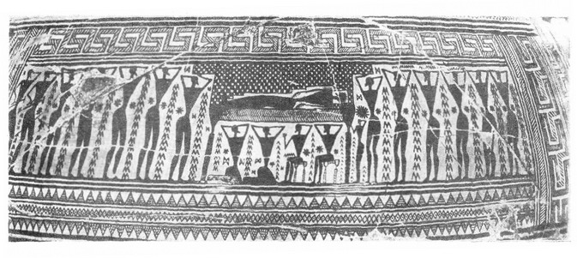
Ритм – это чередование каких либо элементов в определенной последовательности

Slide 19
Закон композиции служит для правильного размещения рисунка на листе/холсте
Чтобы правильно расположить рисунок на листе необходимо:
Выбрать формат рисунка
Выбрать размер рисунка
Выбрать место рисунка
Разместить изображение

Slide 20
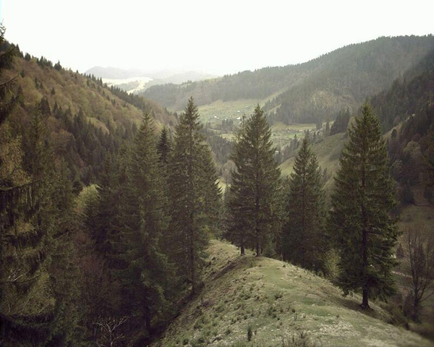
Перспектива
Воздушная перспектива - воздух, окружающий нас, является не полностью прозрачной средой. Поэтому, чем дальше находятся от нас предметы и, чем большая толща воздуха нас от них отделяет, тем менее ясно мы их видим.

Slide 21
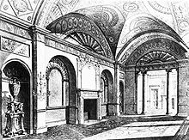
Тональная перспектива рассматривает видимое зрителем освещение предметов в отношении силы света и тени, цвета и изменяемости окраски, в зависимости от расстояния данных предметов от зрителя

Slide 22
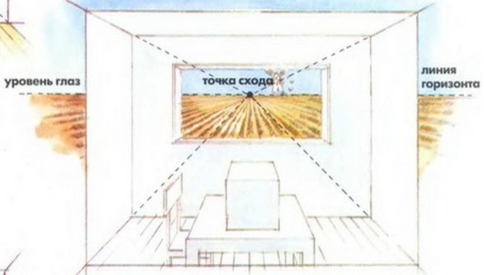
Одноточечная перспектива – взгляд художника направлен в главную и единственную точку схода. Такой перспективой пользуются, когда хотят обратить внимание зрителя на точку, где сходятся прямые. Этот прием как бы затягивает зрителя вглубь картины

Slide 23
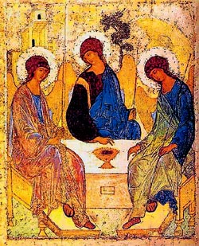
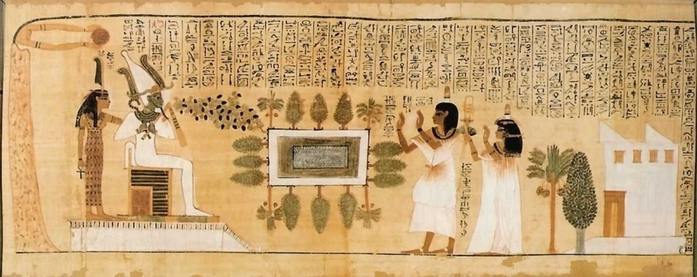
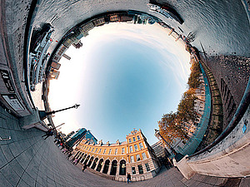
Существует также обратная перспектива - чем дальше предмет, тем его изображение больше.
Ортогональная перспектива – только она передает без искажений контуры реального предмета.
Сферическая перспектива – несколько точек зрения, наклон вертикальных осей к центру, разворот плоскостей к переднему плану.

Slide 24
Важнейшая особенность изобразительного искусства состоит в свойственной ему удивительной способности передавать всё многообразие и сложность жизни, ее динамичность через изображение одного события или момента.
Изобразительное искусство – это искусство отображать, воспроизводить и создавать зрительно воспринимаемую реальность с помощью изобразительных средств и с различной степенью условности.

